Slide 1

Instituto Federal De Educação, Ciência e Tecnologia Da Paraíba Engenharia Elétrica
Análise da viabilidade de implementação de impressoras 3D no ensino superior do IFPB.
Aluno: Victor Ramalho Nunes Palitot
Professor: Ismael Xavier de Araújo
João Pessoa
2019

Slide 2
ESTRUTURA DE APRESENTAÇÃO
Justificativas;
Problemas, hipóteses, variáveis;
Objetivos;
Metodologia;
Exemplo;
Orçamento.
Embasamento teórico;

Slide 3
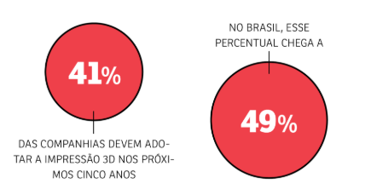
A justificativa geral deste estudo é a necessidade de qualificar os estudantes de graduação na utilização das tecnologias digitais de impressão 3D, cada vez mais utilizadas como forma de inovação no mercado de trabalho e no âmbito educativo. Além de aprimorar a sensação de imersão do graduando em disciplinas como a projetos elétricos e amenizar o desestímulo à primeira experiência no curso.
Justificativas

Slide 4
Problemas, hipóteses, variáveis
Quantas impressoras seriam necessárias para suprir o instituto?
É viável economicamente?
Quais os possíveis retornos desse investimento?

Slide 5
Objetivos
Objetivos geral:
Verificar a viabilidade do aprimoramento do modelo padrão
de ensino com a inserção de impressoras 3d.
Objetivos específicos:
1. Auxiliar educadores e graduandos no processo de ensino;
2.Promover o instituto com os projetos realizados
pelos alunos e mestres.

Slide 6
Metodologia
Primeiramente foi pesquisado o melhor setup
básico de impressão 3D de baixo custo entre as
tecnologias disponíveis para selecionar a melhor configuração para aprendizado e que reduziria
as despesas.

Slide 7
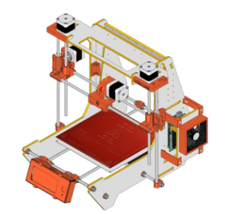
Metodologia
O modelo da Uberblock permite a fácil troca de material de impressão, o que facilitaria para o professor orientador
mudar o foco da aula a qualquer momento.
Modelo: UberBlock 3D
Consumo: 725W
Além de ser uma empresa que busca parcerias com instituições de ensino no Brasil, tornando-se uma ótima oportunidade para a instituição.

Slide 8
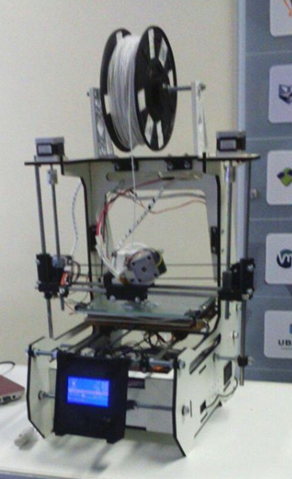
Exemplo
Seriam utilizadas 10 impressoras no campus,
destinadas para salas de aulas no bloco de automação e de elétrica, pela demanda de energia.
Nas quais turmas de 20 a 30 alunos seriam beneficiadas.
Com um uso médio de 10 kilos de filamentos por semana.

Slide 9
Orçamento
UberBlock3D | Energia (12 h ligada) | Filamentos (10 quilos / semana)
R$ 2.500 x 10 = R$ 25.000 | R$ 3600,00 (mês) | R$ 99,00 x 10 = R$ 999,00

Slide 10
Embasamento teórico
“A UTILIZAÇÃO DA IMPRESSÃO 3D NO ENSINO DE PROJETO DO PRODUTO: UM ESTUDO DE CASO NO CURSO DE ENGENHARIA DE PRODUÇÃO DA UFRJ”:
Dissertação de mestrado,
por Felipe da Silva Lopes, Universidade Federal do Rio de Janeiro.
Portal da universidade São Judas Campus unimonte:
https://www.unimonte.br/portal/como-as-impressoras-3d-podem-ser-utilizadas-em-cursos-de-engenharia/
Notes:
Portal da universadade de São Judas campus unimonte:

Slide 11
Obrigado pela atenção.
victor.nunes@academico.ifpb.edu.br
(83) 99934-2072

